Slide 1

NÁZEV: VY_12_INOVACE_26_ČS
NÁZEV ŠKOLY: Základní škola a Mateřská škola Halže,
TEMA: ŠKOLY PO TŘICETILETÉ VÁLCE
ČÍSLO PROJEKTU: CZ.1.07/1.4.00/21.3551
příspěvková organizace
AUTOR: Pavla Dokoupilová
http://cs.wikipedia.org/wiki/Komensk%C3%BD
http://cs.wikipedia.org/wiki/Karel_IV.
http://www.encyklopedie.ckrumlov.cz/img/1945.jpg
http://upload.wikimedia.org/wikipedia/commons/thumb/c/ce/Johan_amos_comenius_1592-1671.jpg/225px-Johan_amos_comenius_1592-1671.jpg
http://www.adam.cz/img/201302012318_Komensky-titul-Orbis-Pictus.jpg
http://upload.wikimedia.org/wikipedia/commons/thumb/f/fd/BirthplaceOfJAKUherskyBrod.JPG/220px-BirthplaceOfJAKUherskyBrod.JPG
http://komensky.co/wiki/images/5/57/Jan_amos_comenius.jpeg
http://itras.cz/fotogalerie/valasske-muzeum-v-prirode/velke/039.jpg
http://www.olesnice.cz/UserFiles/Image/imgs/200502251413_db_r19nn_Sokolovna_011.jpg
http://media.televize.cz/article/xktnan2ei7yp.jpg

Slide 2
ANOTACE
Prezentace slouží jako seznámení s novým učivem Školy po třicetileté válce, seznámí žáky s životem a dílem J. A. Komenského.
Po shlédnutí si žáci ověří své znalosti formou kvízu.

Slide 3

ŠKOLY PO TŘICETILETÉ VÁLCE
Úpadek školství
Venkov – většina škol zrušena, negramotnost
Málo se čte – knihy drahé
V češtině vychází – kroniky, životopisy svatých, pohádky, veselé příběhy, pověsti
Učené knihy – v latině, němčině

Slide 4
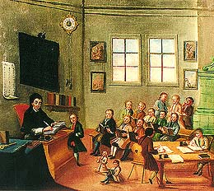
NIŽŠÍ ŠKOLY
Ve větších obcích, městech
Navštěvují děti od 6 do 12 let
Čtení, psaní, počty, zpěv, náboženství
Školní docházka byla nepovinná

Slide 5
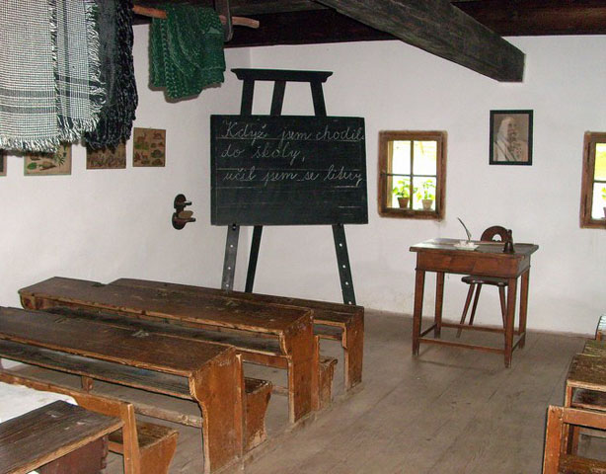
Větší obce
Učilo se v bytě učitele, v obecním domě nebo na faře
Učitel – musel umět alespoň trochu číst, psát, počítat
- bývalí vojáci, řemeslníci

Slide 6
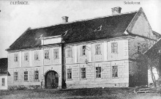
Města
Učilo se ve zvláštních domech – školách
Učili vzdělaní lidé

Slide 7

Gymnázia a vysoké školy
navštěvovali chlapci
dívky jen ze šlechtických a bohatých městských rodin
Učili se zpaměti poučky, myšlenky – nerozuměli jim

Slide 8
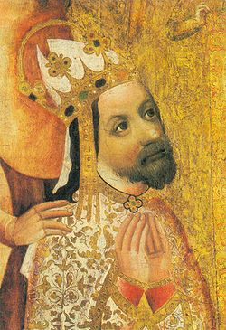
Nejznámější vysoká škola u nás
Karlova univerzita v Praze

Slide 9

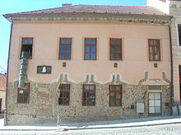
Jan Amos Komenský
Narozen 28.3. 1592 v Uherském Brodě
Chodil do školy v Přerově
Studoval na univerzitách v Německu
Učil na školách jednoty bratrské

Slide 10
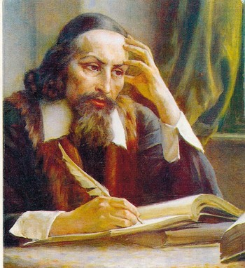
Stal se posledním biskupem jednoty bratrské
nekatolík
po bitvě na Bílé hoře – se skrývá
odchází ze země

Slide 11
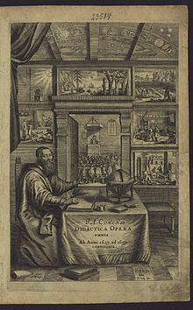
Žije, píše, učí v polském Lešně
Působí v Uhrách, Švédsku, Anglii
r. 1670 zemřel
je pochován v Nizozemí

Slide 12
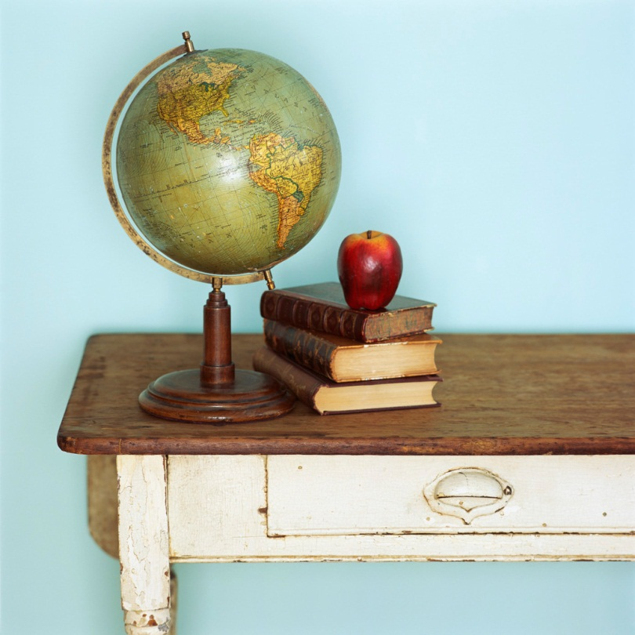

Navrhl převratné změny ve vyučování
Vyučování názorné (modely, obrázky)

Slide 13
Děti netrestat bitím

Slide 14
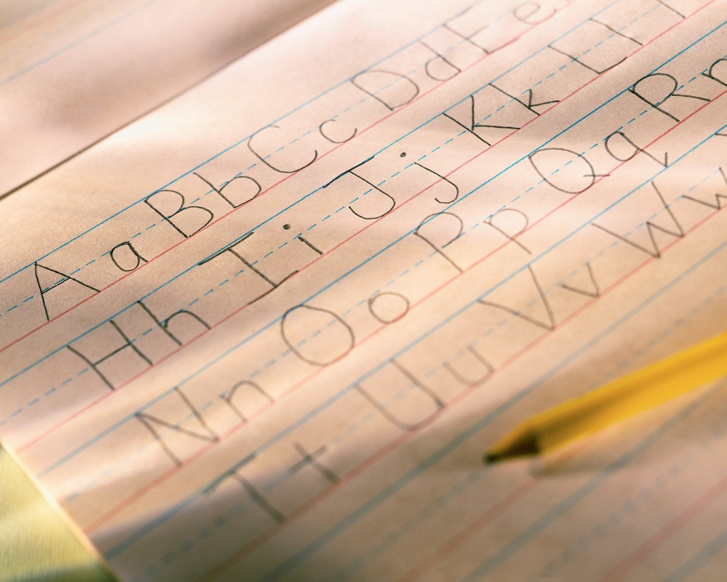
Zpočátku vyučovat v mateřském jazyce

Slide 15
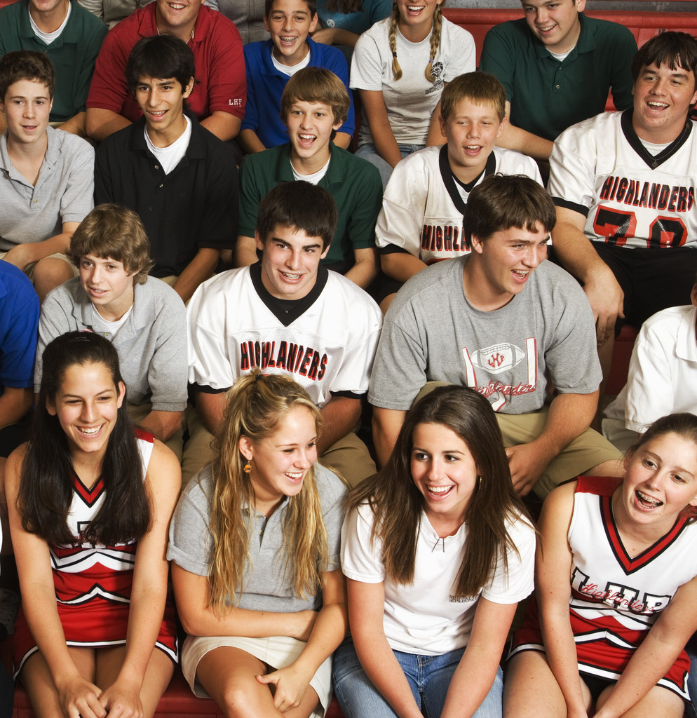
Do školy měly chodit všechny děti

Slide 16
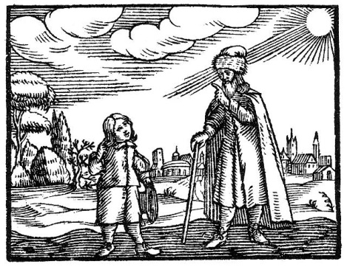
Dílo
Obrázkové učebnice – Svět v obrazech
Slovník českého jazyka (nedochoval se)
Labyrint světa a ráj srdce

Slide 17

Kvíz
Otestuj si, co sis zapamatoval(a).
Vyber správnou odpověď. Písmeno, kterým je označena, zapiš.
Na konci kvizu zjistíš svoji úspěšnost.

Slide 18
1. Co se děti učily v nižších školách?
a) číst, psát, počítat, zpěv, náboženství
b) číst, psát, kreslit, zpívat, šít
2. V jakém věku navštěvovaly děti nižší školy?
a) 6- 10 let
b) 6- 12 let
3. Byla školní docházka v této době povinná?
a) ano
b) ne

Slide 19
4. Jak probíhalo vyučování na vesnicích?
a) učilo se v bytě učitele nebo na faře, učili bývalí vojáci a řemeslníci, kteří uměli trochu číst, psát
b) učilo se v bytě učitele, učili pouze vzdělaní učitelé
5. Kdo mohl navštěvovat gymnázia vysoké školy?
a) všechny dívky i chlapci
b) všichni chlapci a dívky pouze z bohatých rodin

Slide 20
6. Jak se jmenovala nejznámější vysoká škola
u nás?
a) Masarykova univerzita
b) Karlova univerzita
7. Jan Amos Komenský po bitvě na Bílé hoře
a) odešel do polského Lešna
b) učil a psal v Čechách
8. Jaké změny navrhl Komenský ve způsobu
vyučování?
a) učení pomocí obrázků, netrestat bitím, učit se zpočátku v mateřském jazyce, učit všechny děti
b) učit pomocí modelů a obrázků, učit ihned ve dvou jazycích, netrestat bitím

Slide 21
9. Komenský se narodil
a) v Německu
b) v Čechách
10. Napsal obrázkovou učebnici
a) Svět v obrazech
b) Abeceda
11. Komenský zemřel
a) v Čechách
b) v Nizozemí
12. Komenský zemřel v
a) 10. století b) 17. století

Slide 22
1. | 2. | 3. | 4. | 5. | 6.
A | B | B | A | B | B
u | č | i | t | e | l
7. | 8. | 9. | 10. | 11. | 12.
A | A | B | A | B | B
n | á | r | o | d | ů

Slide 23
Citace
http://cs.wikipedia.org/wiki/Komensk%C3%BD
http://cs.wikipedia.org/wiki/Karel_IV.
http://www.encyklopedie.ckrumlov.cz/img/1945.jpg
http://upload.wikimedia.org/wikipedia/commons/thumb/c/ce/Johan_amos_comenius_1592-1671.jpg/225px-Johan_amos_comenius_1592-1671.jpg
http://www.adam.cz/img/201302012318_Komensky-titul-Orbis-Pictus.jpg
http://upload.wikimedia.org/wikipedia/commons/thumb/f/fd/BirthplaceOfJAKUherskyBrod.JPG/220px-BirthplaceOfJAKUherskyBrod.JPG
http://komensky.co/wiki/images/5/57/Jan_amos_comenius.jpeg
http://itras.cz/fotogalerie/valasske-muzeum-v-prirode/velke/039.jpg
http://www.olesnice.cz/UserFiles/Image/imgs/200502251413_db_r19nn_Sokolovna_011.jpg
http://media.televize.cz/article/xktnan2ei7yp.jpg
www.office.microsoft.com

